Slide 1
Apple的高级感从何而来
调查人：倪玮昊

Slide 2
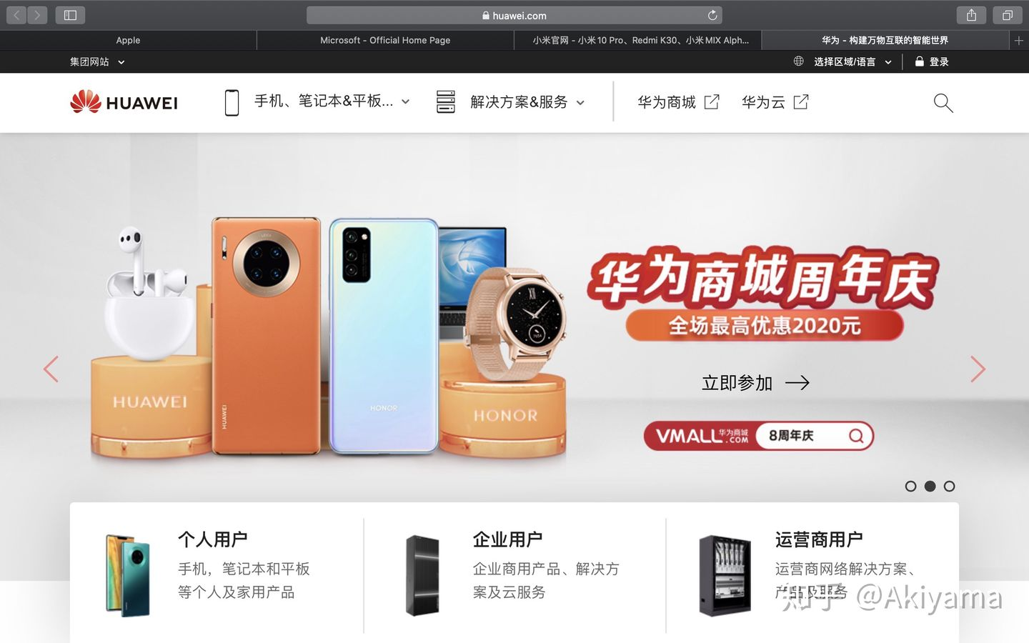
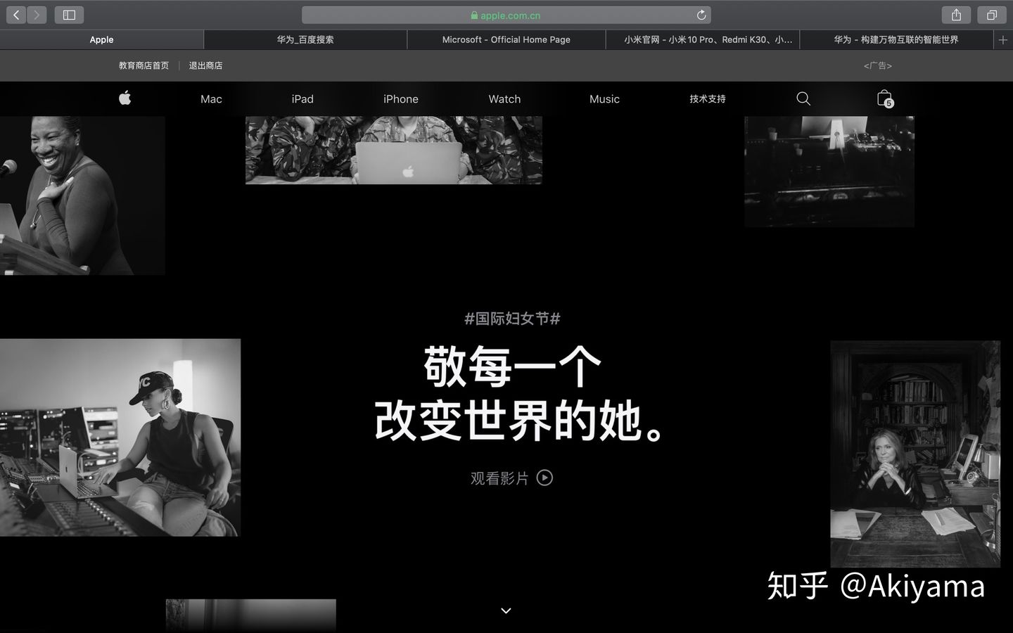
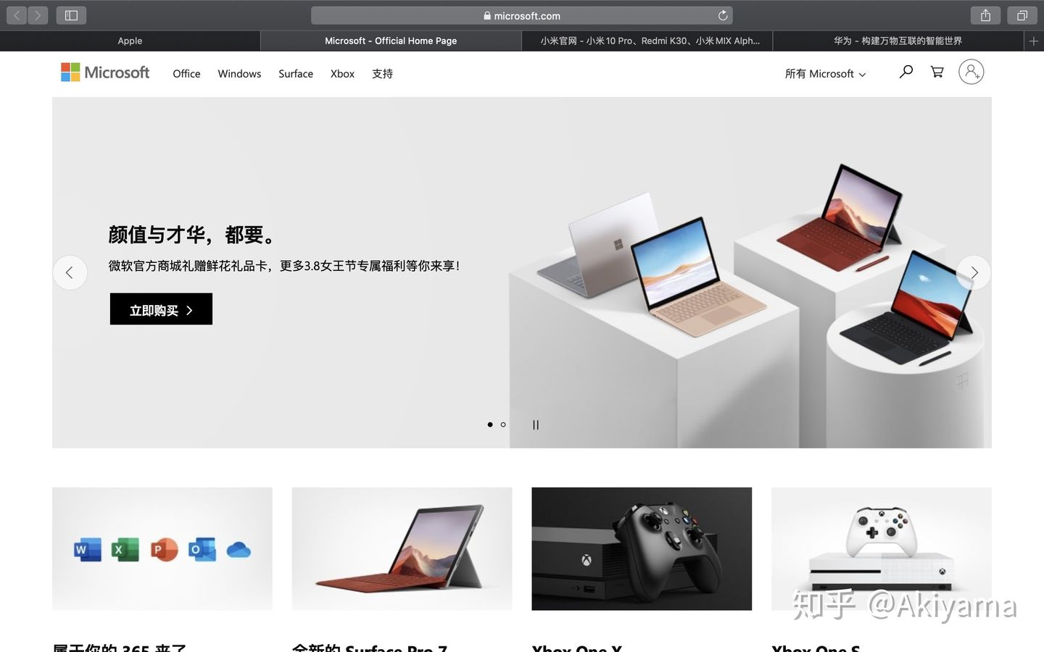

Slide 3
研究哪些方面
1.Apple产品对字体的把控
2.Apple产品的色彩管理
3.在设备的细节支持的打磨
4.对于宣传片转场，色调和背景音乐的选择
5.系统使用时的人机交互体验
6.在设计方面的节制

Slide 4
研究方法
1.下发调查问卷，对苹果用户和其他系统用户提问，分析回答的不同来去构建不同的用户画像，通过苹果用户的画像来反推苹果的优秀之处。
2.线下对苹果官网，设备，和宣传片进行使用和观看，依照研究方面对其仔细分析。
3.尝试利用视频剪辑手段来对苹果的宣传片进行模仿，以一个设计师的角度来分析苹果宣传风格诞生的心路历程。
4.在各大网站上搜索普通用户在使用苹果产品时候的看法来分析苹果在交互体验上的优秀之处

Slide 5
谢谢观看！

